Slide 1
Arquitectura y Sistemas Operativos
Temas de Arquitectura

Slide 2
Que es una computadora?
Según Stallings:
“Máquina digital electrónica programable para el tratamiento automático de la información, capaz de recibirla, operar sobre ella mediante procesos determinados y suministrar los resultados de tales operaciones.”

Slide 3
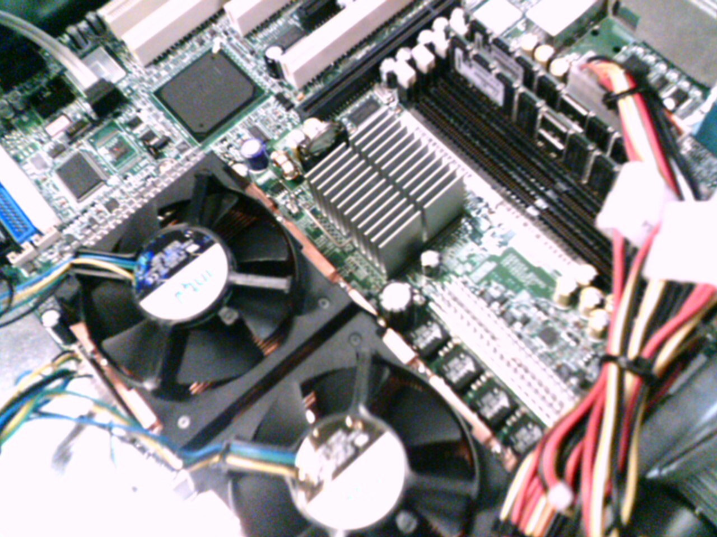
Que es una computadora?
Elementos funcionales
Microprocesador
U. Control
U. Procesamiento
Memoria
Periféricos
Buses

Slide 4
Que es una computadora?
Clasificación según Flynn
SISD
SIMD
MISD
MIMD
Fuertemente acoplado
Débilmente acoplado

Slide 5
SISD
Un microprocesador se comunica con el mundo que lo rodea vía:
Buses
Datos
Direcciones
Control
Interrupciones
ESTAS SON DE VITAL IMPORTANCIA PARA IMPLEMENTAR UN SISTEMA OPERATIVO

Slide 6
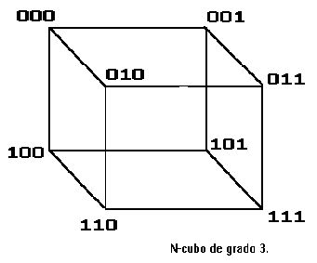
MIMD
Cluster de computadoras
MIMD débilmente acoplado
Interconectados por una red
Multiprocesador
MIMD fuertemente acoplado
Interconectados por un bus

Slide 7
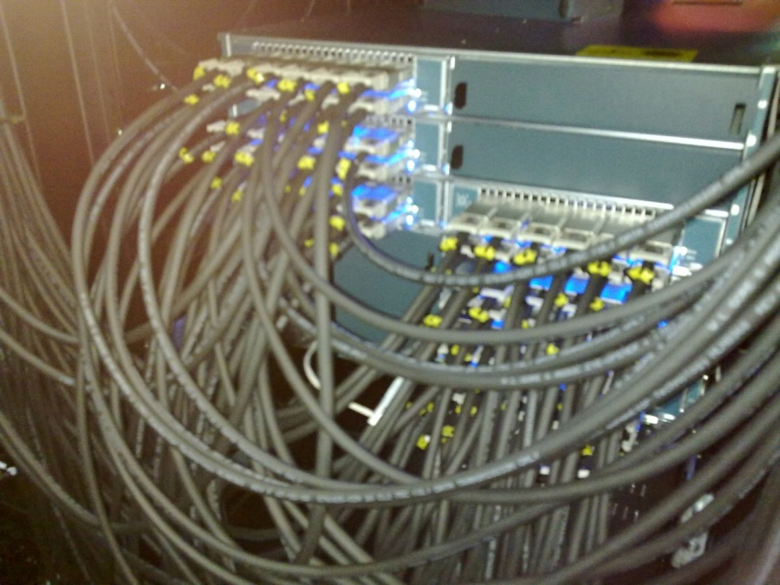
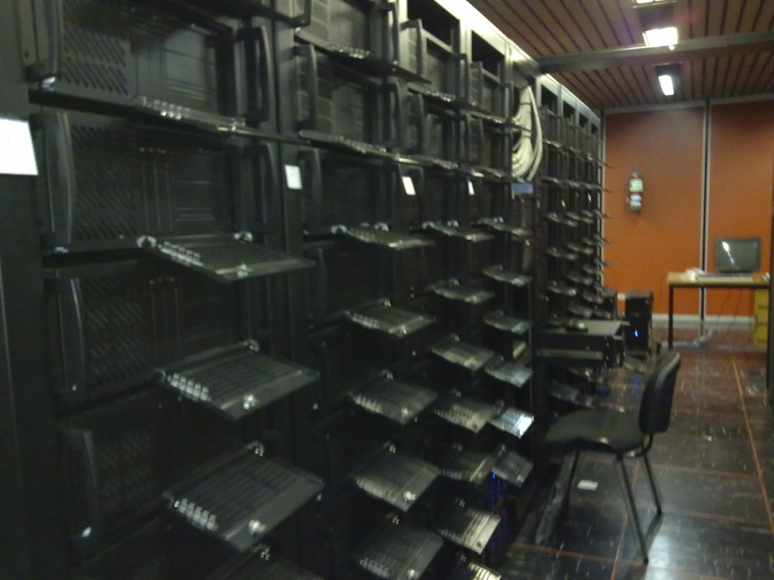
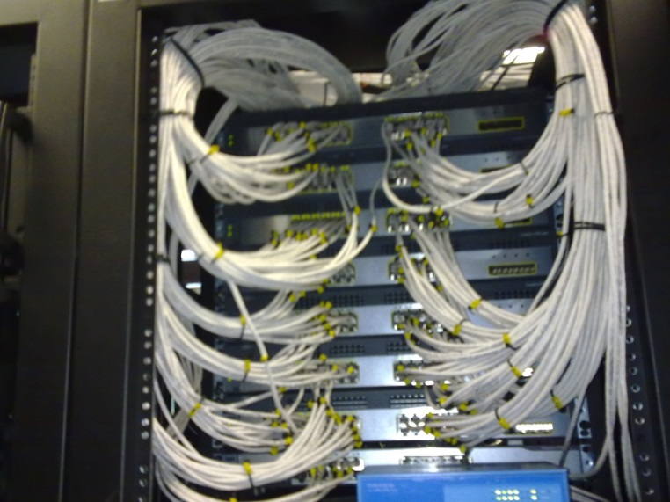
Cluster
Isaac

Slide 8
Recursos de una computadora
Procesador
Memoria
Periféricos de Entrada
Periféricos de Salida
Almacenamiento

Slide 9
¿Que es Int 21h?
Permitía hacer uso de rutinas que estaban disponibles por el D.O.S
System Calls
Mov AH,1 ; Int 21H = Leer caracter
Mov AH,9; Mov DX, offset texto; Int 21H = Imprimir texto en pantalla
Básicamente es la forma que tienen los programas de hacer pedidos al Sistema Operativo

Slide 10
Hay otras interrupciones?
De Hardware
Teclado
Mouse
Disco (luego de realizar una E/S)
Hay también excepciones
Dividir por 0
Todas tienen asociada una rutina ISR?
Donde está la asociación en Intel 8086?
Cuando se atiende a la interrupción?

Slide 11
¿Qué es un Sistema Operativo?
Arma una máquina virtual (visión y función)
Comunicación con el usuario (visión y estímulos)
Facilita el uso (herramientas, bibliotecas, etc.)
Administra recursos

Slide 12
Características de un Sistema Operativo
Concurrencia
Uso compartido de recursos
Almacenamiento a largo plazo
Determinismo VS Indeterminismo
Eficiente – Fiable
Facilidad de corrección
Tamaño Pequeño

Slide 13
Que pasa al encender la maquina?
Realiza el POST
….
….
….
Bootea el Sistema Operativo
….
….

Slide 14
Funciones de un Sistema Operativo
Secuenciar las tareas (dispararlas)
Interpretar un lenguaje de control y comandos y estímulos
Administrar errores
Administrar las interrupciones
Scheduling
Proteger (administrar recursos)
Comunicación con el usuario

Slide 15
Repaso Vocabulario
Monoprocesador
Monoprogramación o Monotarea
(DOS – [trick TSR])
Multiprogramación o Multitarea
Batch
- Time-Sharing
Interactivo (Terminales Bobas o Inteligentes)

Slide 16
Repaso Vocabulario
Multiprogramación o Multitarea
UNIX (en todos sus sabores)
Linux – IRIX – AIX – BSD – Solaris – etc.
Windows (en casi todos sus sabores)
(Terminal Service)
zVM zOS
VMS

Slide 17
Repaso Vocabulario
Multiprocesador
Varios Procesadores
Independientes o
Independientes con
Cores (Dual Quad Octo etc.)
➔ Multiprocesamiento
SMP vs MP
Hyper Threading ?

Slide 18



Hyper Threading

Slide 19
Repaso Vocabulario
Multiprocesador
Memoria Única
(Fuertemente Acoplado)
Memoria Distribuida
(Debilmente Acoplado) (en Red)
Sistemas Distribuidos o Multicomputadoras

Slide 20
Repaso Vocabulario
Método de acceso a Memorias
UMA
COMA
NUMA
cc-NUMA
NORMA

Slide 21

Repaso Vocabulario
UMA
cada procesador tiene acceso directo a una sola memoria compartida
Todas las ubicaciones de la memoria son equidistantes (en cuanto a tiempos de acceso) a cada procesador.
La mayoría de los sistemas UMA incorpora caché para eliminar las disputas de la memoria pero este mecanismo no se ve desde las aplicaciones.

Slide 22
Repaso Vocabulario
COMA
no tiene memoria compartida física, pero el cache solo constituye la memoria de las máquinas.
Se provee un solo espacio físico de direcciones pero los tiempos de acceso varían dependientemente si la ubicación de la memoria requerida está en el caché local o en uno remoto.
se comporta en forma muy parecida a una máquina UMA con caché.

Slide 23
Repaso Vocabulario
NUMA/NORMA/ccNUMA
NUMA tienen una memoria física compartida distribuida . Cada partición de esta memoria se ata directamente a un nodo pero se puede acceder a ella por procesadores en otro nodos via la red de interconexión

Slide 24
Repaso Vocabulario
NUMA/ccNUMA
NUMA tienen una memoria física compartida distribuida . Cada partición de esta memoria se ata directamente a un nodo pero se puede acceder a ella por procesadores en otro nodos via la red de interconexión
El cache se usa entre procesadores y memoria local asi como entre nodos.
Máquinas con caché coherente a nivel del hardware se llaman ccNUMA

Slide 25
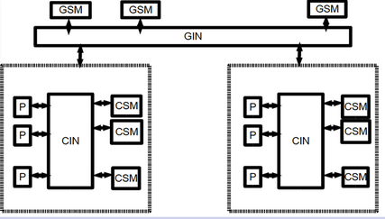
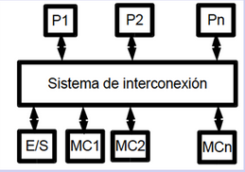
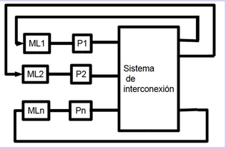
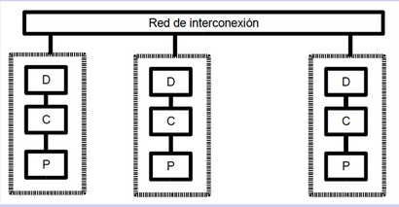
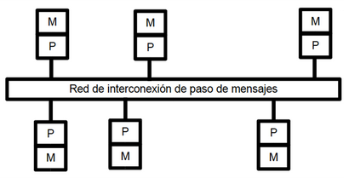
Repaso Vocabulario
Arquitecturas
UMA
NUMA
COMA
NORMA

